Slide 1
Tamsayılı Doğrusal Programlama Algoritmaları
Dal-Sınır Yöntemi
Kesme Düzlemi Yöntemi

Slide 2
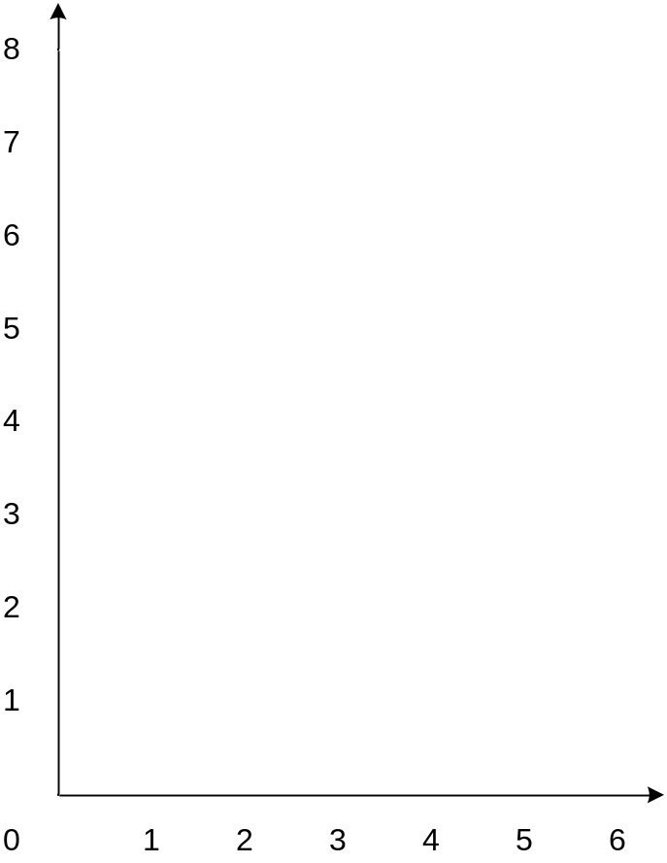
DAL-SINIR ALGORİTMASI
Aşağıdaki TDP problemini ele alalım:
maks.z=5x1+4x2
x1+x2<=5
10x1+6x2<=45
x1,x2>=0 ve tamsayı

Slide 3
DAL-SINIR ALGORİTMASI
Biz burada X1’ i seçiyoruz
X1 den gidersek: X1<=3 veya X1>=4
X2 den gidersek: X2<=1 veya X2>=2
LP1=LP0+(X1<=3)
LP2=LP0+(X1>=4)
X1 ve X2 Tamsayı değil
X1<=3
X1>=4
Optimum:
X1=3.75 X2=1.25 Z=23.75
LP0
LP1
LP2

Slide 4
DAL-SINIR ALGORİTMASI
LPO
1
X1=3.75,X2=1.25,Z=23.75
X1<=3
X1>=4
X1<=3
X1>=4
LP1
LP2
2
X1=3 , X2=2 , Z=23
3
LP1
LP2 ye bakmama gerek yok çünkü LP1 optimum çözüme en yakın maksimum tamsayı değerini verdi.
LP2

Slide 5
DAL-SINIR ALGORİTMASI
Aklımıza Takılanlar???
LP0 da dallanma değişkeni olarak x1 yerine x2 seçilebilir miydi?
İncelenecek bir sonraki alt problemi seçerken başlangıçta LP1 yerine LP2 seçilebilir miydi?
X1<=3
X1>=4
Optimum:
X1=3.75 X2=1.25 Z=23.75
LP1
LP0
LP2

Slide 6
DAL-SINIR ALGORİTMASI
LPO
1
X1=3.75,X2=1.25,Z=23.75
X1<=3
X1>=4
LP1
7
X1=3 , X2=2, Z=23
LP2
2
X1=4 , X2=0.83, Z=23.32
X1<=3
X1>=4
X2<=0
X2>=1
LP3
LP4
4
X1=4.5 , X2=0, Z=22.5
3
ÇÖZÜM YOK
LP1
X1<=4
X1>=5
LP2
LP5
LP6
5
X1=4 , X2=0, Z=20
6
ÇÖZÜM YOK

